Slide 1

تدرب وحل المسائل

Slide 2


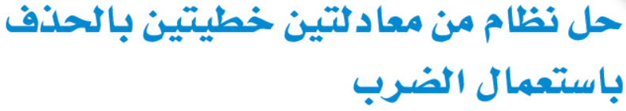

Slide 3



الحقوق غير محفوظة للتعديل الشخصي في الحصة
اذكروني بدعواتكم الجميلة
المزيد من العروض من إعدادي
في قناتي
رياضيات ثالث متوسط / أسماء العوفي
اضغط
أسمح بتحويل الملفات من قناتي فقط –ولاأسمح بنشرها من أي حساب آخر في التلقرام أو مواقع الانترنت
ولااسمح بإزالة اسمي وحقوقي عند تحويلها في التلقرام او مواقع الانترنت

Slide 4


Slide 5

لقد تم الاتفاق
بين المعلمة / أسماء العوفي
وتلميذات الصف ثالث متوسط على التالي :
رفع اليد للمشاركة
الانتباه جيدا للشرح
تدوين الملاحظات
والحل
تجهيز ادواتك المدرسية
والكتاب المدرسي
عدم الكتابة في الدردشة الا
باذن المعلمة
تسليم الواجبات في الوقت المحدد
اغلاق المايك اذا كنت في
محيط ازعاج

Slide 6
فكرة الدرس
أحل نظاما من معادلتين بالحذف باستعمال الضرب
أحل مسائل من واقع الحياة
تتضمن نظام من معادلتين

Slide 7
حل نظام من معادلتين خطيتين بالحذف باستعمال الضرب
الطريقة
نضرب أحد المعادلتين أو كلاهما لنحصل على معاملاان متعاكسان أو متساويان
باستعمال الجمع
باستعمال الطرح
أنواعها
الشرط
الشرط
إذا كان معاملا أحد المتغيرين متعاكسان
إذا كان معاملا أحد المتغيرين متساويين
مثال
مثال
9ر - ك = 13
3ر + 2ك = -4
5س +6 ص = -8
2س +3ص = -5

Slide 8





تطبيقات على النظام المكون من معادلتين خطيتين
الطريقة
الضرب
الطرح
الجمع
التعويض
التمثيل البياني
الشرط
الشرط
الشرط
الشرط
الشرط
مثال
مثال
مثال
مثال
مثال
5ر +6ك = -8
2ر + 3ك = -5
5س + 2ص =6
9س + 2ص = 22
4س + 6ص = 32
3س -6 ص =3
ص = 4 س ــ 6
5 س + 3 ص = ــ1
ص = -3 س + 10
ص = س - 2

Slide 9

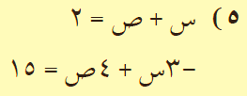
× 3
3 س +3 ص = 6
س + ص = 2
-3 س + 4 ص = 15
-3 س + 4 ص = 15
7 ص = 21
ص = 3
س + ص = 2
س + 3 = 2
س + 3 - 3 = 2 - 3
س = -1
( ــ 1 ، 3 )
حل النظام :

Slide 10
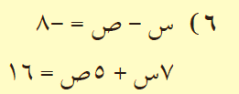
× 5
5 س -5 ص = -40
س - ص = -8
7 س + 5 ص = 16
7 س + 5 ص = 16
12 س = -24
س = -2
س - ص = -8
-2 - ص = -8
-2 + 2 - ص = -8 + 2
- ص = -6
ص = 6
(2 ، 6 )
حل النظام :

Slide 11
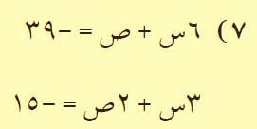
الخطوة الأولى :
إعادة كتابة النظام لتوفير شرط المعكوس ثم الجمع
× -2
- 12 س – 2 ص = 78
6 س + ص = - 39
3 س + 2 ص = - 15
3 س + 2 ص = - 15
- 9 س = 63
س = - 7
الخطوة الثانية :
نعوض بقيمة س في إحدى المعادلتين لإيجاد قيمة ص
6 س + ص = - 39
6 (- 7) + ص = - 39
- 42 + ص = - 39
- 42 + 42 + ص = - 39 + 42
ص = 3
( ــ 7 ، 3 )
حل النظام :

Slide 12
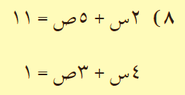
× -3
- 6 س – 15ص= - 33
2 س + 5 ص = 11
20 س + 15 ص = 5
4 س + 3 ص = 1
× 5
14 س = - 28
س = - 2
2 س + 5 ص = 11
الخطوة الأولى :
إعادة كتابة النظام لتوفير شرط المعكوس ثم الجمع
2 ( -2 ) + 5 ص = 11
- 4 + 5 ص = 11
الخطوة الثانية :
نعوض بقيمة س في إحدى المعادلتين لإيجاد قيمة ص
- 4 + 4 + 5 ص = 11+ 4
5 ص = 15
ص = 3
( ــ 2 ، 3 )
حل النظام :

Slide 13
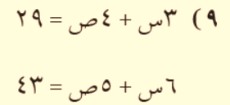
× -3
-6 س – 8 ص = -58
3 س + 4 ص = 29
6 س + 5 ص = 43
6 س + 5 ص = 43
-3ص = - 15
ص = 5
3 س + 4 ص = 29
3 س + 4 (5) = 29
3 س + 20 = 29
3س + 20 – 20 = 29 - 20
3 س = 9
س = 3
الخطوة الثانية :
نعوض بقيمة ص في إحدى المعادلتين لإيجاد قيمة س
الخطوة الأولى :
إعادة كتابة النظام لتوفير شرط المعكوس ثم الجمع
( 3 ، 5 )
حل النظام :

Slide 14
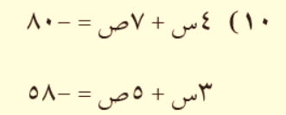
× -3
-12س – 21ص = 240
4 س + 7 ص = -80
3 س + 5 ص = -58
× 4
12س + 20ص = -232
- ص = -8
ص = -8
4س + 7ص = -80
4س + 7(-8) = - 80
4س -56 = -80
4س -56 + 56 = -80 +56
4س = -24
س = -6
( - 6 ، -8 )
حل النظام :

Slide 15
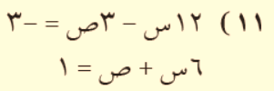
12س – 3ص = -3
12 س – 3ص = -3
6س + ص = 1
معاملا ص متعاكسان
18س + 3ص = 3
اضرب المعادلة الثانية في 3
30س = 0
س = 0
12س – 3ص = -3
12(0) – 3ص = -3
0 – 3ص = -3
-3ص = -3
ص = 1
نكتب حل النظام
( 0 ، 1 )
حل النظام :

Slide 16
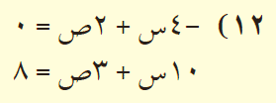
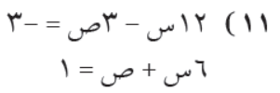
ــ 4 س + 2 ص = 0
اضرب المعادلة الأولى في 5
ــ 20 س + 10 ص = 0
10 س + 3 ص = 8
معاملا س متعاكسان
20 س + 6 ص = 16
اضرب المعادلة الثانية في 2
16 ص = 16
ص = 1
10 س + 3 ص = 8
10 س + 3 ( 1 ) = 8
10 س + 3 = 8
10 س = 5
س = 0.5
نكتب حل النظام
( 0.5 ، 1 )
حل النظام :

Slide 17
الخطوة الأولى اختيار المجهولين :
نفرض أن أحد العددين هو س وأن العدد الآخر هو ص
الخطوة الثالثة حل النظام :
الخطوة الثانية تكوين النظام :
معاملا ص متعاكسان
-3س – 3ص = 9
س + ص = - 3
× -3
7س + 3ص = -1
7س + 3 ص = -1
4س = 8
س = 2
نعوض بقيمة س في إحدى المعادلتين لإيجاد قيمة ص
س + ص = - 3
2 + ص = -3
2 – 2+ ص = -3 -2
ص = -5
( 2 ، -5 )
حل النظام :
نكتب المطلوب
2 وَ 5
العددان هما :

Slide 18
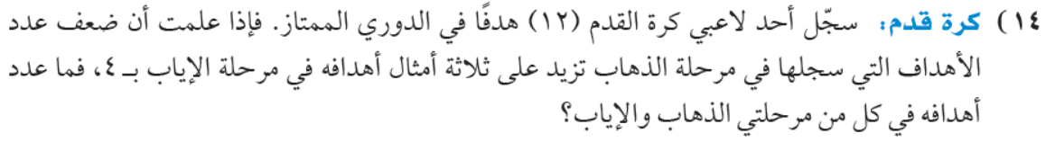
الخطوة الأولى اختيار المجهولين :
نفرض أن عدد أهداف مرحلة الذهاب = س وعدد أهداف مرحلة الإياب = ص
الخطوة الثالثة حل النظام :
الخطوة الثانية تكوين النظام :
معاملا ص متعاكسان
3س + 3ص = 36
× 3
س + ص = 12
2س – 3ص = 4
2س – 3ص = 4
5س = 40
س = 8
نعوض بقيمة س في إحدى المعادلتين لإيجاد قيمة ص
س + ص = 12
8 + ص = 12
8 – 8 + ص = 12 -8
ص = 4
( 8 ، 4 )
حل النظام :
إذن عدد الأهداف في مرحلة الذهاب = 8 أهداف , وعدد الأهداف في مرحلة الإياب = 4 أهداف
اذن:
نكتب المطلوب

Slide 19
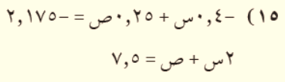
الخطوة الأولى :
إعادة كتابة النظام لتوفير شرط المعكوس ثم الجمع
-0,4س + 0,25 ص = -2,175
-0,4 س + 0,25ص = -2,175
-0,5 س – 0,25 ص = -1,875
× - 0,25
2س + ص = 7,5
-0,9 س = - 4,05
س = 4,5
الخطوة الثانية :
نعوض بقيمة س في إحدى المعادلتين لإيجاد قيمة ص
2س + ص = 7,5
2( 4,5 ) + ص = 7,5
9 + ص = 7.5
9 – 9 + ص = 7,5 - 9
- ص = -6
ص = -1,5
(4,5 ، -1,5 )
حل النظام :

Slide 20
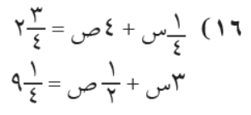
الخطوة الأولى :
إعادة كتابة النظام لتوفير شرط المعكوس ثم الجمع
-0,4س + 0,25 ص = -2,175
-0,4 س + 0,25ص = -2,175
-0,5 س – 0,25 ص = -1,875
× - 0,25
2س + ص = 7,5
-0,9 س = - 4,05
س = 4,5
الخطوة الثانية :
نعوض بقيمة س في إحدى المعادلتين لإيجاد قيمة ص
2س + ص = 7,5
2( 4,5 ) + ص = 7,5
9 + ص = 7.5
9 – 9 + ص = 7,5 - 9
- ص = -6
ص = -1,5
(4,5 ، -1,5 )
حل النظام :

Slide 21

لإيجاد إحداثيات نقطة رأس المثلث نحل نظام المعادلتين
س + 2 ص = 6
2 س + ص = 9
لخطوة الأولى :
إعادة كتابة النظام لتوفير شرط المعكوس ثم الجمع
س + 2 ص = 6
- 4 س – 2 ص = - 18 بالضرب في – 2
ــــــــــــــــــــــــــــــــــــــــــ
- 3س = - 12
س = 4
الخطوة الثانية :
نعوض بقيمة س في إحدى المعادلتين لإيجاد قيمة ص
س + 2 ص = 6
4 + 2 ص = 6
4 – 4 + 2 ص = 6 – 4
2 ص = 2
ص = 1
حل النظام هو ( 4 , 1 )
إذن إحداثيات نقطة رأس المثلث هي ( 4 , 1 )

Slide 22

المستقيم الثاني : بوضع ص = 0 نجد أن س = 4.5 بوضع س = 0 نجد أن ص = 9 نرسم المستقيم المار بالمقطعين نقطة التقاطع هي ( 4 , 1 ) وهي تمثل رأس المثلث .
نمثل المستقيمين باستعمال المقطعين : المستقيم الأول : بوضع ص = 0 نجد أن س = 6 بوضع س = 0 نجد أن ص = 3 نرسم المستقيم المار بالمقطعين
س – ص = - 3
نحدد المقطعين
ص = 0 , س = - 3
س = 0 , ص = 3
المقطعين هما – 3 و 3
نرسم المستقيم المار بالمقطعين
من الرسم نجد أن إحداثيات الرأسين الآخرين : ( 0 , 3 ) , ( 2 , 5 )

Slide 23
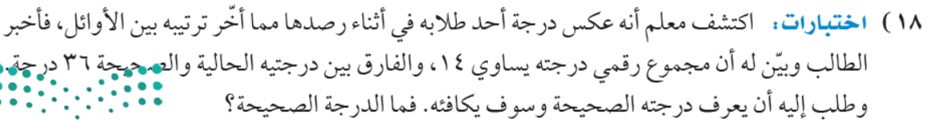
الطريقة الثانية :
نفرض أن رقم الآحاد = س , ورقم العشرات يساوي ص حيث ص الرقم الأكبر
الخطوة الثانية تكوين النظام :
س + ص = 14
ص – س = 4 نعلم أن الفرق بين رقمي الدرجة الصحيحة يساوي حاصل قسمة فرق الدرجتين على
على مجموع رقميها أي 36 ÷ 9 = 4 أو نقول 36 هي المضاعف الرابع للعدد 9
لذا فإن الفرق بين آحاد وعشرات الدرجة الصحيحة هو ص – س = 4
الخطوة الثالثة حل النظام :
س + ص = 14
س – ص = - 4 بالضرب في – 1
ـــــــــــــــــــــــــــ
2 س = 10
س = 5
نعوض بقيمة س في إحدى المعادلتين لإيجاد قيمة ص
س + ص = 14
5 + ص = 14
5 – 5 + ص = 14 – 5
ص = 9
إذن حل النظام هو ( 5 , 9 )
إذن الدرجة الصحيحة هي 95
إذن الدرجة الصحيحة هي 95
ملاحظة مهمة : هذه الطريقة تستعمل دائماً في حل مثل هذه المسألة التي تتعلق بعددين متعاكسين في منزلتي الآحاد
والعشرات والقاعدة المعتمدة هي الفرق بين العددين المتعاكسين يعطينا أحد مضاعفات العدد 9
في هذه المسألة الفرق بين الدرجتين = 36 و 36 المضاعف الرابع للعدد 9 لذا الفرق بين الآحاد
والعشرات سيكون 4 وعلى هذا الأساس سيكون النظام كما يلي :
س + ص = 14
ص – س = 4
مثال آخر للتوضيح : ليكن مجموع رقمي الدرجة الصحيحة 12 , والفرق بينها وبين العكس 18 , كيف نكون النظام
نكون النظام كما يلي :
س + ص = 12
س – ص = 2 لماذا الفرق 2 ؟
لأن 18 هو المضاعف الثاني للعدد 9
مثال آخر 63 – 36 = 27 و27 هو المضاعف الثالث للعدد 9
إذن النظام : س + ص = 9
ص – س = 3
مثال آخر : العددين 72 و 27
72 – 27 = 45 , والعدد 45 هو المضاعف الخامس
إذن الفرق هو 7 – 2 = 5
إذن النظام هو : س + ص = 9
ص – س = 5

Slide 24
الطريقة الأولى :
الخطوة الأولى اختيار المجهولين :
نفرض أن رقم الآحاد = س , ورقم العشرات يساوي ص حيث ص الرقم الأكبر
الخطوة الثانية تكوين النظام :
س + ص = 14
ص = 9 نعلم أن مجموع رقمي الفرق بين الدرجتين المتعاكسين في المنزلتين يساوي 9 ويمثل هنا رقم
العشرات .
الخطوة الثالثة حل النظام :
نعوض عن ص في المعادلة الأولى بقيمة ص في المعادلة الثانية
س + ص = 14
س + 9 = 14
س + 9 – 9 = 14 – 9
س = 5
حل النظام هو ( 5 , 9 )
إذن الدرجة الصحيحة = 95
ملاحظة مهمة : هذه الطريقة ليست عامة بل خاصة بهذه المسألة ( على اعتبار أن مجموع رقمي الدرجة الصحيحة يساوي 14 وبالحس العددي يتم الفرض ثم الحل )

Slide 25
الطريقة الثالثة باستعمال استرانيجية التخمين
افهم :
نعرف مجموع رقمي الدرجة الصحيحة وهو 14 ونعرف الفرق بين الدرجة الصحيحة والدرجة الحالية وهو 36
ونريد معرفة الدرجة الصحيحة .
أخطط :
نستعمل استراتيجية حل المسألة ( خمن وتحقق )
أحل :
خمن الدرجة الصحيحة 86 , الدرجة الحالية 68
86 – 68 = 18 ≠ 36 خطأ
خمن الدرجة الصحيحة 95 , الدرجة الحالية 59
95 – 59 = 36 صح
إذن الدرجة الصحيحة هي 95
أتحقق :
بفرض أن الدرجة الصحيحة هي 95 نجد أن 5 + 9 = 14
الدرجة الصحيحة 95 والحالية 59 , 95 – 59 = 36
الحل يتفق مع طبيعة المسألة , إذن الحل صحيح

Slide 26

عندما تكون إحدى المعادلتين مضاعفه للأخرى

Slide 27
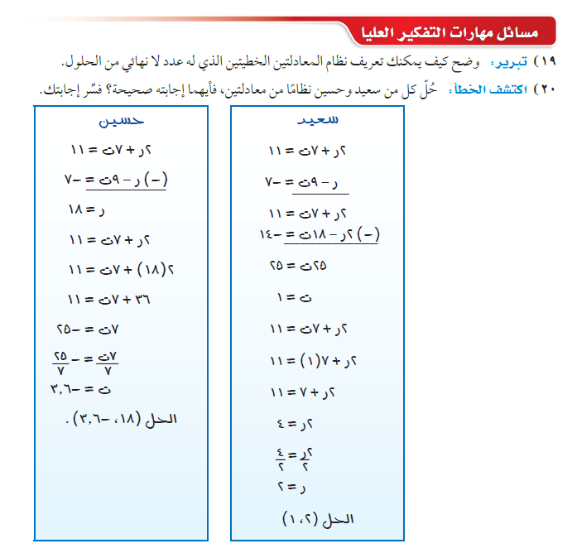
سعيد إجابته صحيحة
لأنه حذف المتغير ر بضرب
المعادلة الثانية في 2 ثم طرح أو ضرب في – 2
ثم جمع , أما حسين فلم يطرح المعادلتين أو يجمعهما بصورة صحيحة .

Slide 28
2 س + 3 ص = 8
4 س + 9 ص = 6

Slide 29
2 س + 3 ص = 8
4 س + 9 ص = 6

Slide 30
نعوض عن س بالعدد 3 وعن ص بالعدد أ في المعادلة الأولى للحصول على قيمة أ
4 س + 5 أ = 2
4 ( 3 ) + 5 أ = 2
12 + 5 أ = 2
12 – 12 + 5 أ = 2 – 12
5 أ = - 10
أ = - 2
نعوض عن س بالعدد 3 وعن ص بالعدد – 2 في المعادلة الثانية ثم نبسط للحصول على قيمة ب
6 س – 2 ص = ب
6 ( 3 ) – 2 ( - 2 ) = ب
18 + 4 = ب
22 = ب

Slide 31
كيف نحدد المتغير:
يمكن حذف المتغير الذي له معامل غير صفري في كل معادلة باستعمال الضرب
وتكون الحسابات أسهل إذا كان من الممكن :
ضرب معادلة واحدة فقط أو حذف المتغير الذي معامله أصغر .

Slide 32
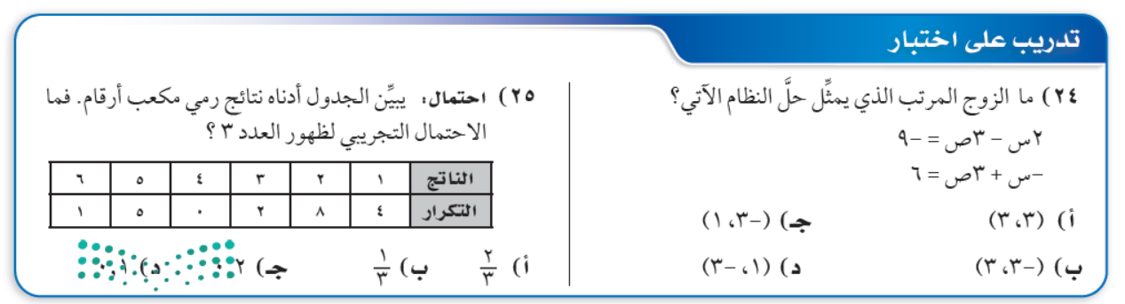
الاحتمال التجريبي = عدد مرات الظهور على عدد مرات الرمي
بالتعويض عن كل نقطة
2س -3ص =
2(3) -3(3) = 6 – 9 = - 3 ×
عدد مرات الظهور للعدد 3 تساوي 2 , وعدد الرميات يساوي 20 رمية
2 / 20 = 1 / 10 = 0.1
2س -3ص = 2(-3) -3(1) = -6 -3=-9 صح
-(-3) + 3(1) = 3+3 = 6

Slide 33
الحقوق غير محفوظة للتعديل الشخصي في الحصة
اذكروني بدعواتكم الجميلة
المزيد من العروض من إعدادي
في قناتي
رياضيات ثالث متوسط / أسماء العوفي
اضغط
أسمح بتحويل الملفات من قناتي فقط –ولاأسمح بنشرها من أي حساب آخر في التلقرام أو مواقع الانترنت
ولااسمح بإزالة اسمي وحقوقي عند تحويلها في التلقرام او مواقع الانترنت

Slide 34
تم الاستفادة
من الأعضاء في منتديات يزيد
عرض بوربوينت
من إعداد العضو: تركي 30 ( اغلب الشرايح نقلتها من عروضه)
وحلول العضو:
عقيل الزبيدي ( رحمه الله)
وحلول الاستاذ:
أحمد صالح الديني
وأوراق عمل :
غادة الشاعر
جزاهم الله خير وأجزل لهم المثوبة
اللهم ارحم عقيل وتركي واغفر لهما وتجاوز عنهما وارفع منزلتهما في الجنة
جزاهم الله خير عني وعن كل من استفاد من أعمالهم
اللهم إنهما قد كفونا هم الدنيا فاكفهم هم البرزخ والاخرة
يارب يامن من وسعت رحمته كل شي اغفرلتركي و عقيل واعفو عنهم وارفع منزلتهما عندك في الفردوس الأعلى من الجنة

